Slide 1



Jeune femme atteinte de rhinite allergique saisonnière
Étude de cas
Ee Ming Khoo
Jaime Correia de Sousa
Juilet 2025

Slide 2

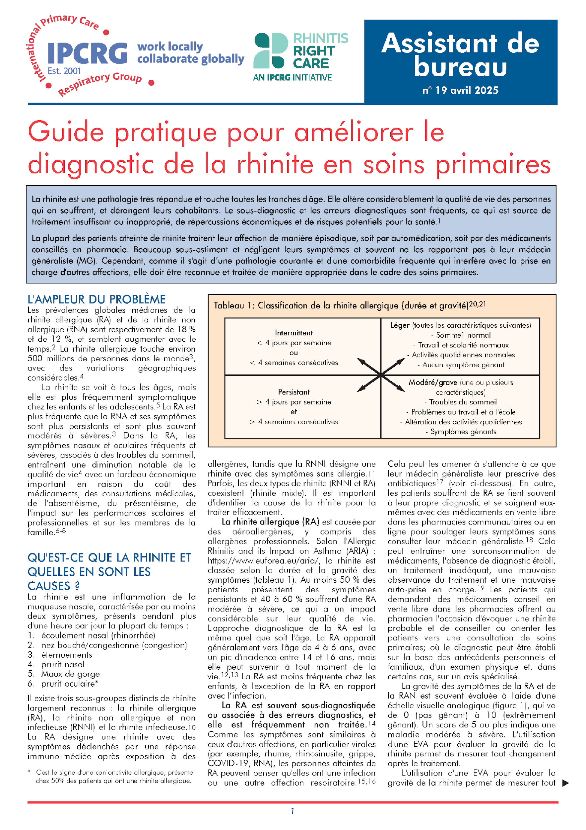
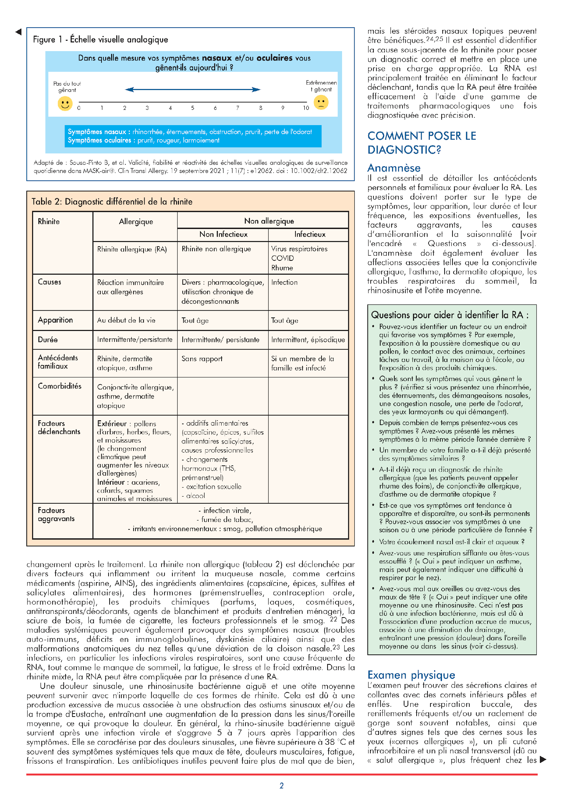
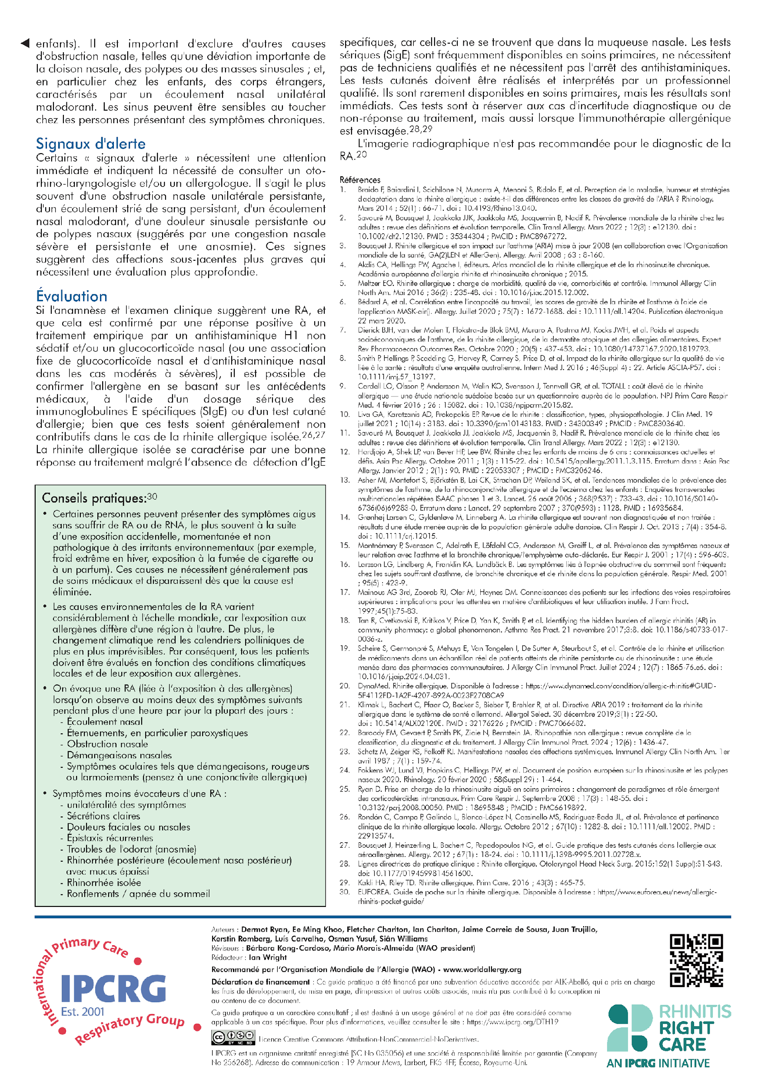

Assistant de Bureau
Desktop Helper n.º 19, Avril de 2025
Guide Pratique pour amélioer le diagnostic dela rhinite en oins primaires

Slide 3
Objectifs d’apprentissage
À la fin de cette étude de cas, les participants devraient être capables de :
Énumérer quelques difficultés liées au diagnostic et au traitement de la rhinite ;
Évaluer l’impact des symptômes du patient en tenant compte de ses croyances, préoccupations et attentes ;
Élaborer un plan de traitement personnalisé, incluant des approches pharmacologiques et non pharmacologiques ;
Reconnaître les signaux d’alerte et savoir quand orienter le patient.

Slide 4

La patiente
Hana a 26 ans ;
Elle travaille comme factrice ;
Elle a le nez qui coule, qui gratte et qui est bouché. Elle éternue et a parfois des démangeaisons oculaires depuis un moment;
Ces symptômes sont apparus la semaine dernière et affectent son travail ;
Elle n'a pas de sibilants.

Slide 5
Histoire de la maladie
Elle utilise des antihistaminiques oraux, qu'elle a achetés sans ordonnance, ainsi que des décongestionnants nasaux,qui semblent l'aider pendant une courte période ;
Elle a remarqué qu'elle présentait ces symptômes de manière intermittente depuis son enfance,
Chaque année au printemps, ses symptômes s'aggravaient lorsqu'elle se promenait près des jardins ou des parcs.

Slide 6
Histoire de la maladie
Elle ne souffre d'aucune autre maladie .
Son père a des antécédents d'asthme.
Elle ne fume pas et évite les environnements enfumés.

Slide 7
Examen clinique / Paraclinique
Elle respire par la bouche. Elle éternue fréquemment
et se racle la gorge.
Cernes sous les yeux appelés « cernes allergiques »,
Pli cutané sous-orbitaire
Pli nasal transversal.
Examen nasal
Ecoulement aqueux abondant et clair provenant des deux cavités nasales,
Les deux cornets étaient hyertrophiés des deux côtés.
Il n'y a pas de polypes, la cloison nasale n'est pas déviée. Il n'y a pas de masse sinusale, pas de corps étrangers, et ses sinus n'étaient pas sensibles.

Slide 8
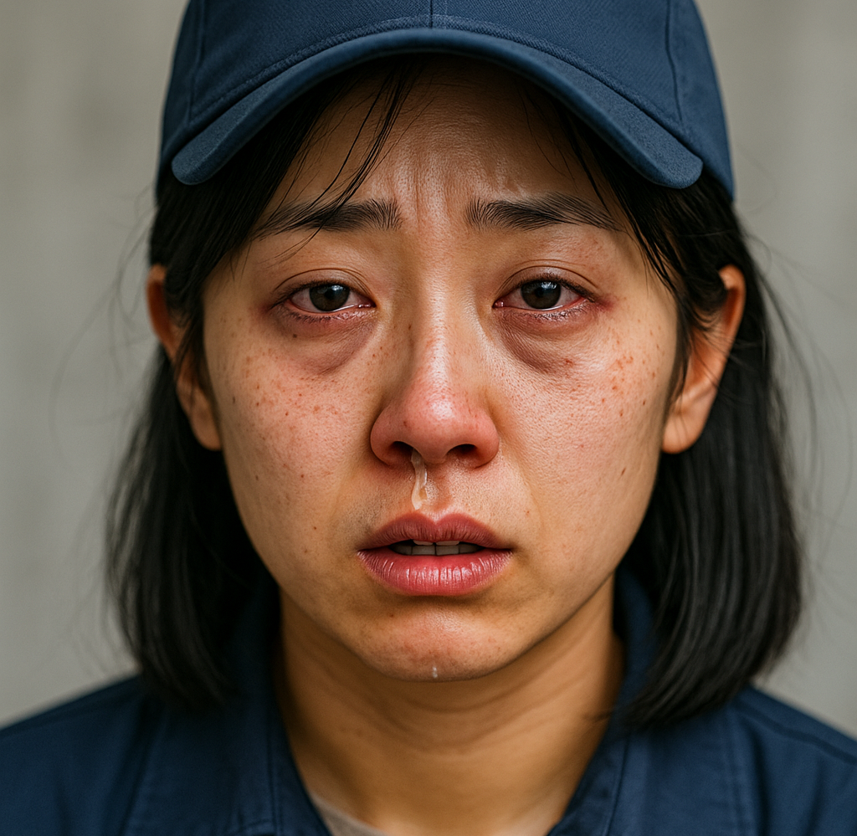
Diagnostic
Rhinite Allergique

Slide 9
Prise en charge
Anti-histaminique H1 non sédatifs e/ou glucocorticoïde nasal
ou
Combinaison fixe de glicocorticoïde nasal et anti-histaminique nasal
Considérer:
- Teste sérique des imunoglobulines E spécifiques des allergènes (SIgE)
- Tests cutanés allergologiques

Slide 10
Évolution
Hana revient après 12 semaines.
Bien que ses symptômes se soient améliorés, elle continue de ressentir des symptômes et demande s'il existe un autre traitement pour se débarrasser de ces symptômes qui la gênent vraiment.

Slide 11
Adresser si :
Absence de réponse au traitement (symptômes persistants pendant 12 semaines ou plus, suggérant une rhinosinusite chronique - EPOS)
Envisager une immunothérapie allergénique
Vérifier les signes d’alerte
Obstruction nasale unilatérale persistante
Sécrétions sanglantes
Sécrétions nasales malodorantes
Congestion nasale grave persistante et anosmie

Slide 12
Au Total
La Rhinite Allergique est fréquente et ses symptômes sont déclenchés par une réponse immunitaire après exposition à des allergènes .
Le diagnostic peut souvent être posé cliniquement, corroboré par une réponse positive au traitement par un antihistaminique H1 non sédatif et/ou un glucocorticoïde nasal .
La confirmation de l'allergène par des tests sériques pour l'immunoglobuline E spécifique aux allergènes (SIgE) ou des tests cutanés d'allergie peut être effectuée en cas d'incertitude diagnostique ou d'absence de réponse au traitement, ou si une immunothérapie avec des allergènes est envisagée .

Slide 13
O assistente de secretária
www.ipcrg.org

